Slide 1
Листья падают с кленов
Упражнение 182

Slide 2
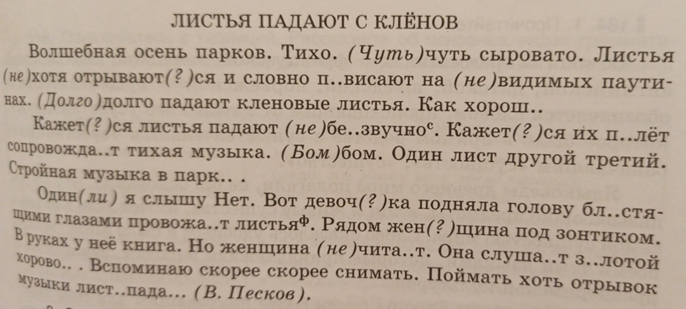
Прочитайте текст

Slide 3
созерцательное
воодушевленное
раздраженное
добродушное
меланхолическое
апатия

Slide 4
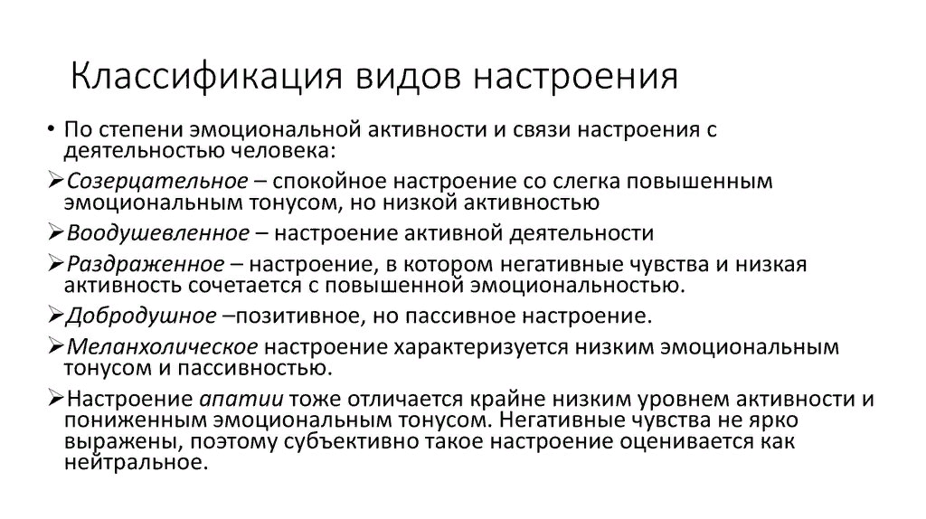
Определите «настроение» текста

Slide 5
Задание
Определите, какие картинки иллюстрируют типы настроений, перечисленные на предыдущем слайде. Найдите, если можно, к ним строчки из текста

Slide 6

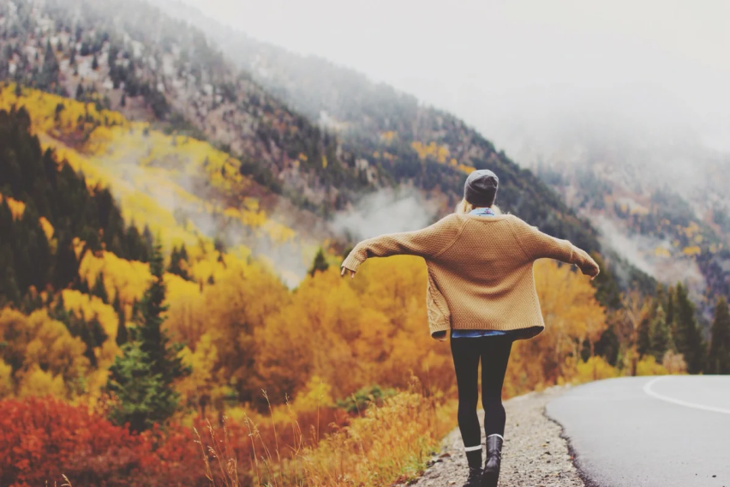
Волшебная осень
1
2

Slide 7
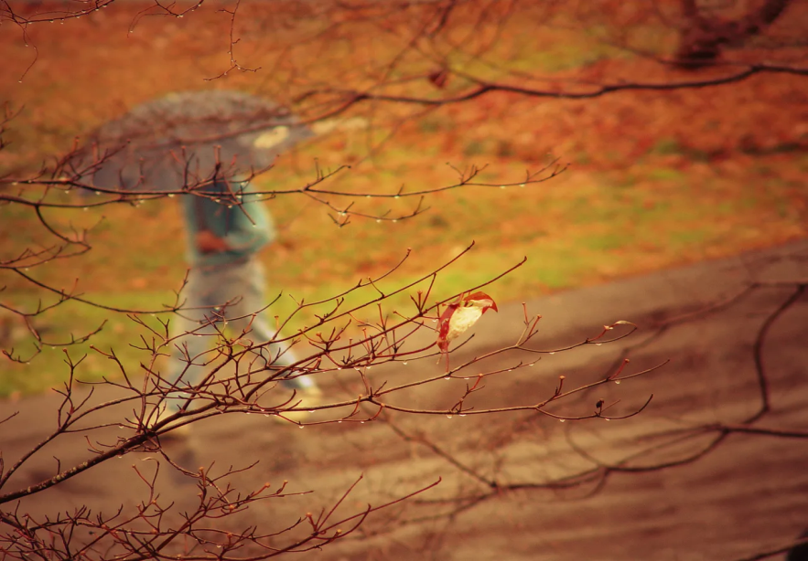
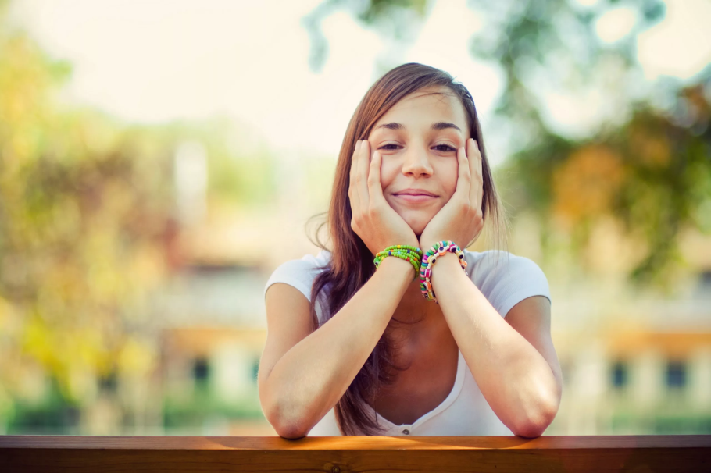
Один ли я слышу
3
4

Slide 8
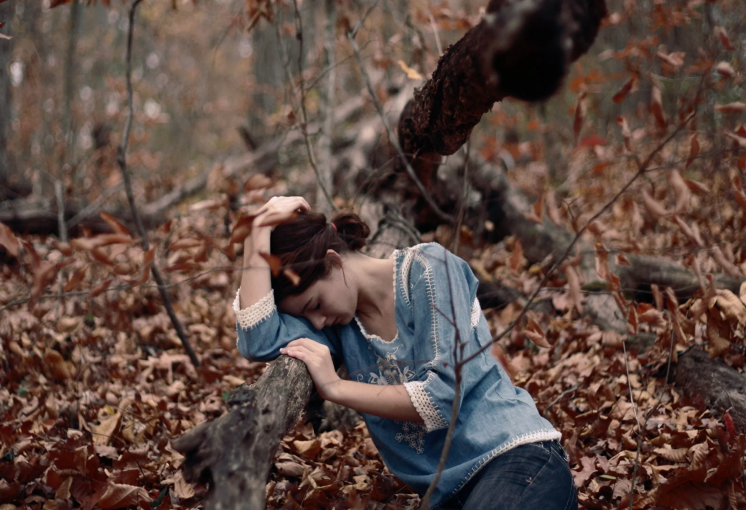
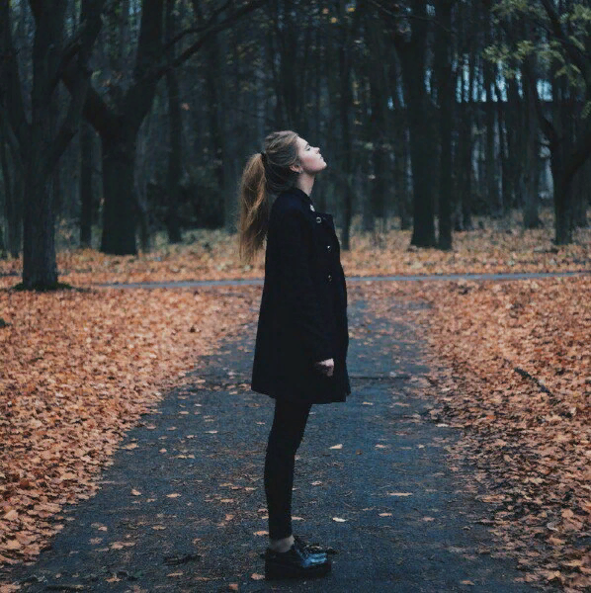
Она слушает золотой хоровод
4
5

Slide 9
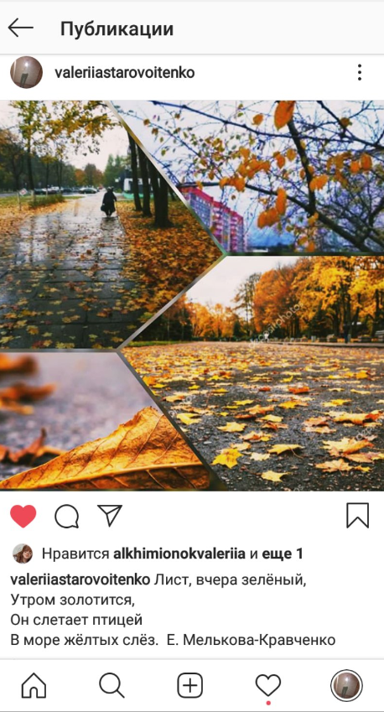
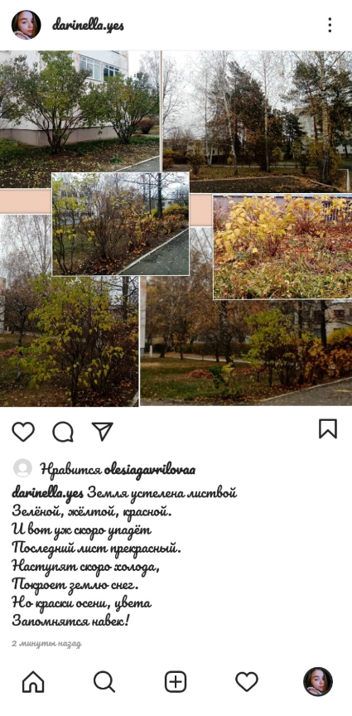
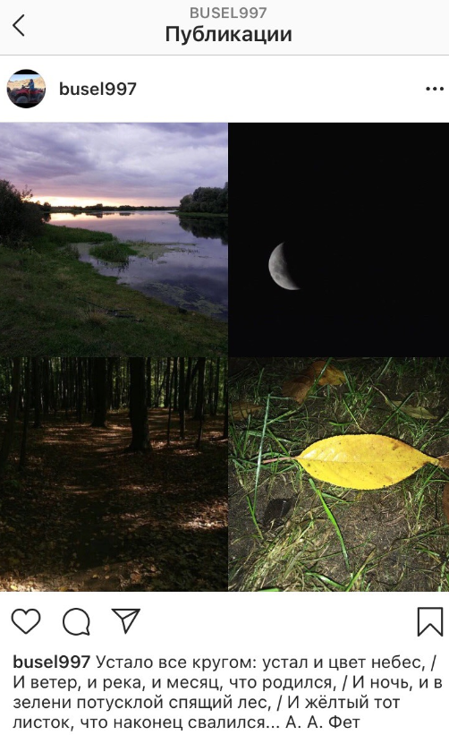
Какая публикация по настроению ближе к тексту?

